Slide 1
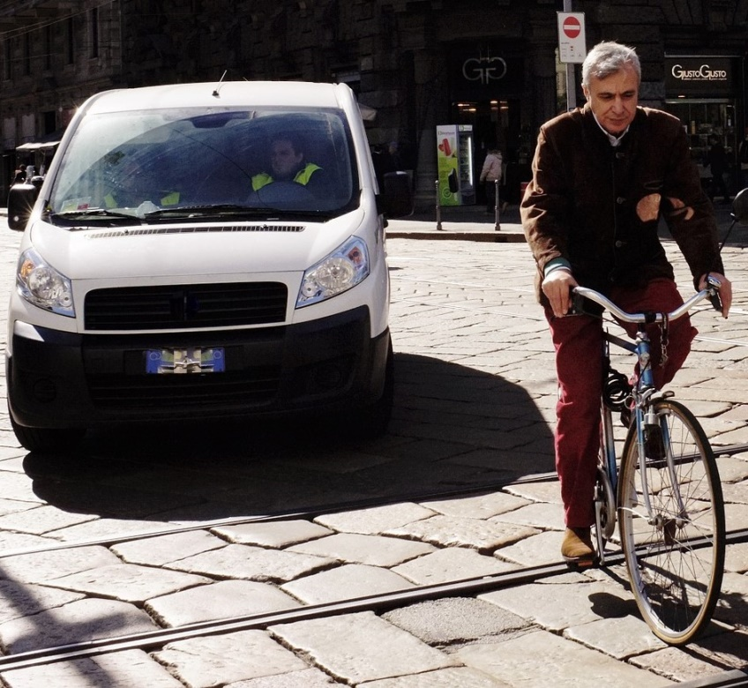
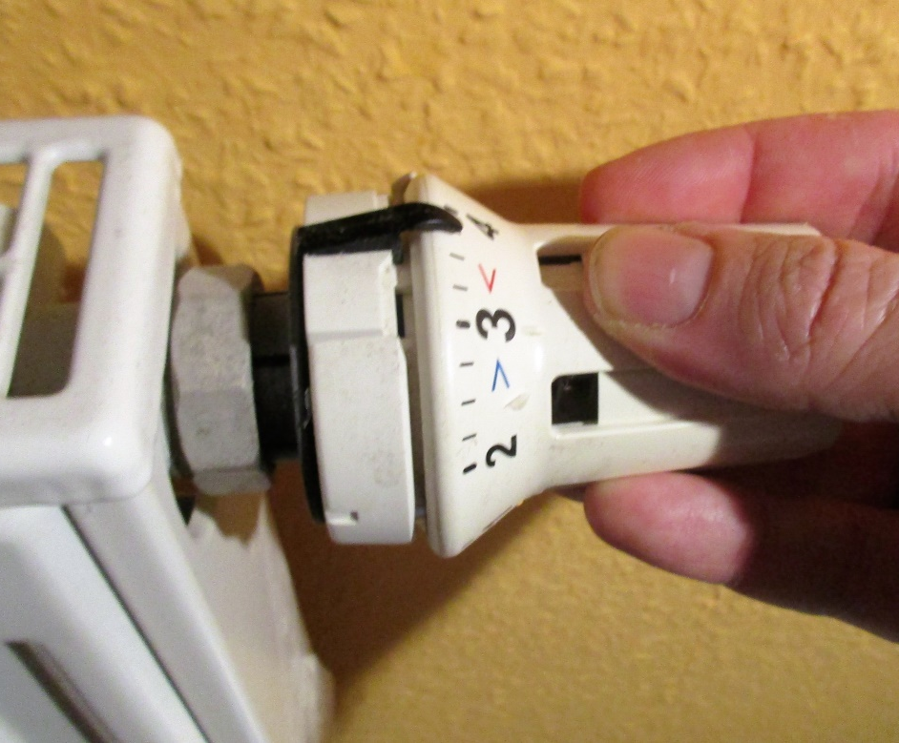
Wie kann man sorgsam mit Energie umgehen?
von blickpixel (CC0) https://pixabay.com/de/lampen-leuchten-lampenschirm-453783/ (15.03.17)
von Igor Saveliev (CC0) https://pixabay.com/de/stra%C3%9Fe-fahrrad-auto-mann-milan-705910/ (15.03.17)
C.-J. Pardall
Notes:
Die Bilder bieten Redeanlässe zum sorgsamen Umgang mit Energie im Alltag:
Wahl des Leuchtmittels
Wahl des Transportmittels
Heizung

